Slide 1


C214 – Engenharia de Software Integração e Entrega Contínua (DevOps)
Prof. Christopher Lima
christopher@inatel.br

Slide 2
Conceitos básicos do DevOps
Depois que o código está funcionando e devidamente testado, podemos transformar em um produto!

Slide 3
Conceitos básicos do DevOps
Liberação (Release)
Implantação (Deploy)
Entrega (Delivery)

Slide 4
Conceitos básicos do DevOps
Liberação (Release)
Gerar uma nova versão que pode ser distribuída.
Uma release de um produto, pode ser utilizada pelo cliente.

Slide 5
Conceitos básicos do DevOps
Implantação (Deploy)
A nova versão é instalada no servidor de produção, e fica disponível imediatamente para os clientes

Slide 6

Conceitos básicos do DevOps
Implantação (Deploy)

Slide 7

Conceitos básicos do DevOps
Mesmo que o software esteja pronto, esse processo não é simples!
Tipos de Dor de Cabeça
Estresse
Ansiedade
Enxaqueca
Fazer o deploy na sexta feira

Slide 8
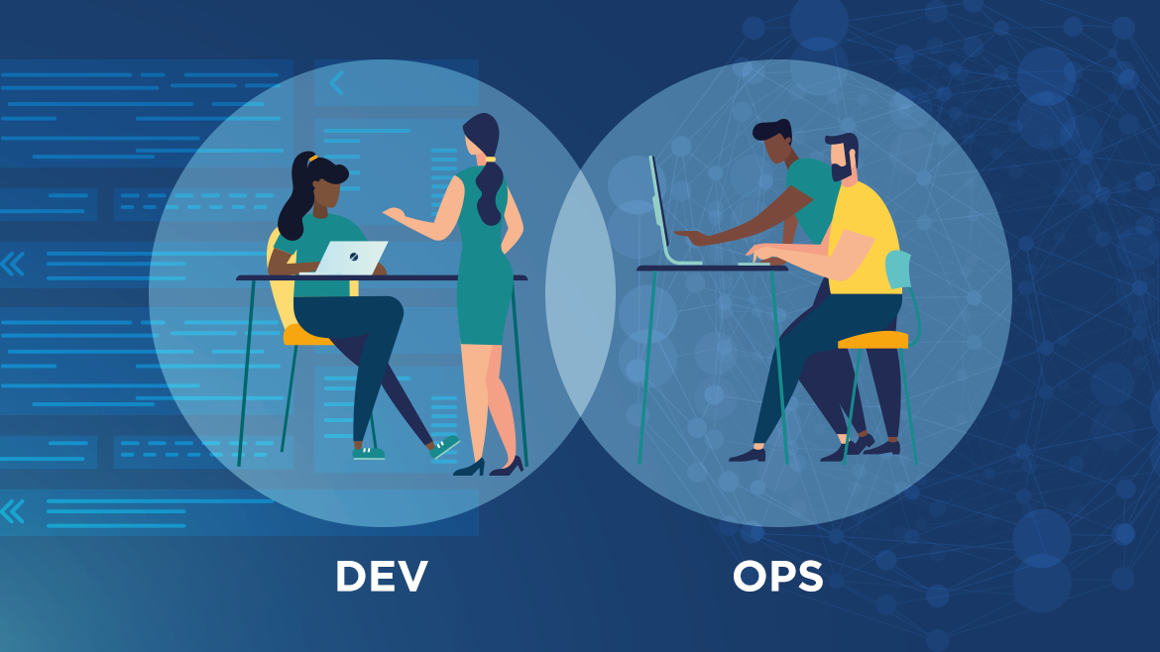
Conceitos básicos do DevOps
O que é DevOps?
Development (Desenvolvimento)
+
Operations (Operações)

Slide 9
Conceitos básicos do DevOps
Devs: Equipe responsável pela identificação dos requisitos com o cliente, a análise, o projeto, a codificação, a documentação e os testes.
Operações: Equipe responsável pela implantação em produção, pelo monitoramento e pela solução de incidentes e problemas.

Slide 10
Conceitos básicos do DevOps
Devs: desenvolvedores(as), programadores(as), analistas, arquitetos(as), testers, etc.
Operações: Administradores de rede, administradores de bancos de dados, técnicos de suporte, técnicos de infraestrutura, etc.

Slide 11

Conceitos básicos do DevOps
A área de operações tomava conhecimento da nova versão (release) na véspera da sua implantação (deploy), e consequentemente.....

Slide 12

Conceitos básicos do DevOps
O deploy, tradicionalmente, ocorria em uma sexta-feira.

Slide 13





Conceitos básicos do DevOps
Problema clássico:
Na minha máquina funciona
A infra está 100% disponível
Clientes
Devs
Ops

Slide 14

Conceitos básicos do DevOps
Developers + Operations = DevOps

Slide 15
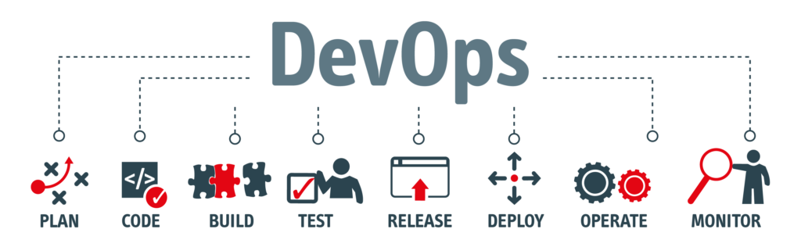
Conceitos básicos do DevOps
DevOps: É comum descrever DevOps como um movimento que visa unificar as culturas de desenvolvimento (Dev) e de operação (Ops), visando permitir a implantação mais ágil de um sistema.

Slide 16
Conceitos básicos do DevOps
Modelo Tradicional | Cultura DevOps
Teste manual no final | Teste automatizado na origem
Tudo funciona na minha máquina | Ambiente similar de produção
Implantação manual | Implantação automatizada
Competição entre departamentos | Colaboração multidisciplinar
Acho que o problema foi xxx | Fatos e dados coletados automaticamente

Slide 17
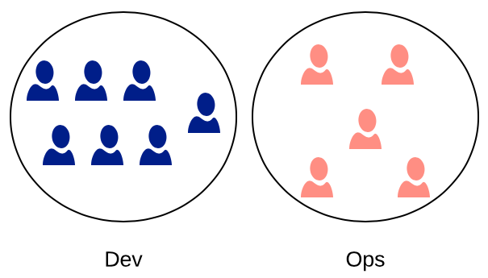
Divisão Tradicional – Não é baseada em DevOps

Slide 18
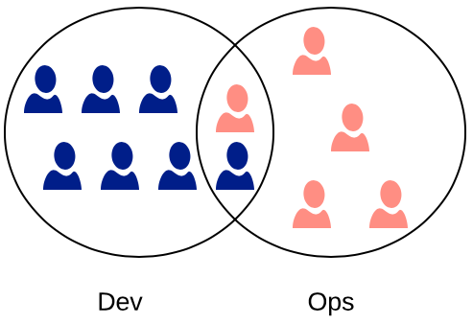
DevOps
Aproximação entre as equipes

Slide 19
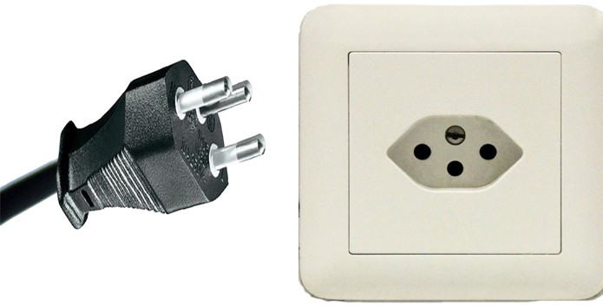
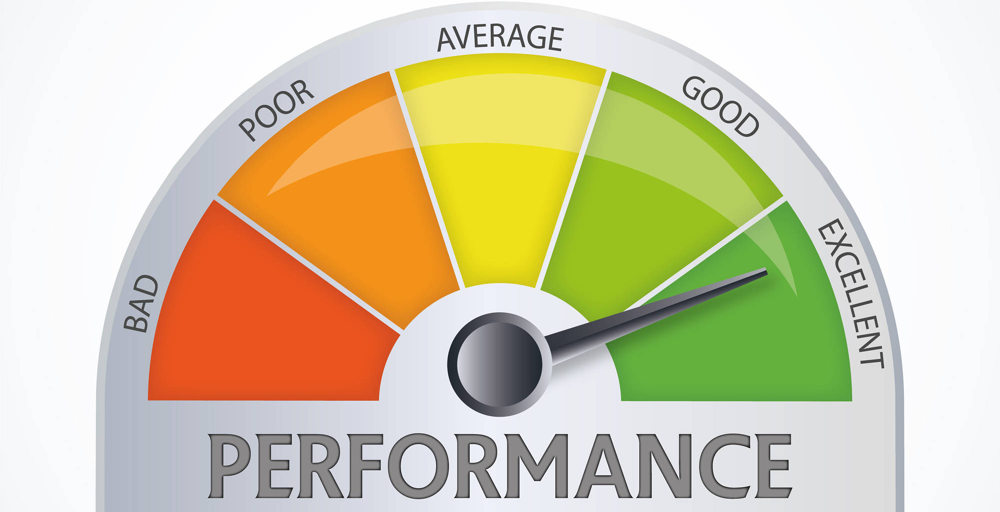

Responsabilidades do DevOps
Antecipar problemas de desempenho, segurança, incompatibilidades com outros sistemas, etc.

Slide 20

Responsabilidades do DevOps
Trabalhar nos scripts de instalação, administração e monitoramento do sistema em produção, enquanto ainda é desenvolvido.

Slide 21



DevOps sugere a automatização de todos os passos necessários para colocar um sistema em produção.
Isso implica na adoção de práticas como testes automatizados.

Slide 22



Mas também adiciona novas práticas e ferramentas
como Integração Contínua (Continuous Integration) e Deployment Contínuo (Continuous Deployment)

Slide 23

“Concluído” significa pronto para entrega. Com frequência, desenvolvedores dizem que uma nova funcionalidade está pronta. Porém, ao serem questionados se ela pode entrar em produção, surgem pequenas pendências
Falta testar?
Falta instalar no ambiente real?
Então não está pronta!!

Slide 24

Todos são responsáveis pela entrega do software.

Slide 25
Integração Contínua (CI)

Slide 26

Tradicionalmente, os desenvolvedores criavam
suas funcionalidade em branches.
Sub-diretório interno e virtual, gerenciado pelo sistema de controle de versões

Slide 27
O branch principal é conhecido como master (Quando se usa o Git)
Master

Slide 28

Cada desenvolvedor poderia implementar uma nova funcionalidade em um seu próprio branch, chamado de feature branch.
E poderiam ficar muito tempo commitando no seu branch local

Slide 29
Com sua funcionalidade terminada, ela deveria ser integrada ao branch principal, isto é, o master branch.
Feito através do git merge

Slide 30

Na realidade essa situação só traz conflitos e problemas, conhecidos como:
Conflitos de integração
Conflitos de Merge
Merge Hell

Slide 31
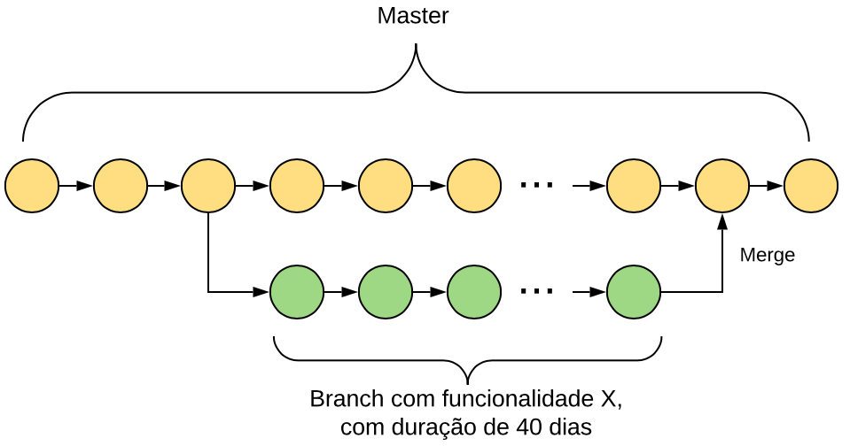
Branching ocorrendo

Slide 32
O que poderia dar errado?

Slide 33


Ambos poderiam estar atuando no mesmo arquivo.

Slide 34
Cada um em sua cópia local!
Dev1 poderia apagar uma função, que a Dev2 estava usando!
Dev2 poderia modificar uma função de outro arquivo comum para os dois

Slide 35
Depois de 40 dias qual seria o resultado da integração?

Slide 36
A resolução de conflitos é uma tarefa manual, portanto é muito custosa!

Slide 37

Branches com longa duração criam “donos da funcionalidade”

Slide 38
Devs podem passar a utilizar suas próprias:
convenções
nomenclatura
leitura e escrita de dados
etc..

Slide 39
Como esse problema se escala para uma equipe maior?

Slide 40
Como resolver?

Slide 41

Integração Contínua!

Slide 42


É uma prática de desenvolvimento
proposta por Extreme Programming (XP).

Slide 43

Se uma tarefa causa dor, não podemos deixar que
ela acumule.
Devemos realiza-la de forma frequente para que a dor seja menor!

Slide 44

Grandes integrações são muito dolorosas.
Devemos integrar o código de forma frequente, isto é,
contínua.
Assim, as integrações serão pequenas e irão gerar menos conflitos.

Slide 45
Não há consenso no que seria uma pequena integração e qual a frequência que ela deve ocorrer para ser considerada contínua!
A recomendação é que seja ao menos uma vez ao dia.

Slide 46
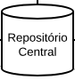
Com CI, a master é constantemente atualizada

Slide 47
Como saber que está tudo certo na master?
Através de algum Servidor de CI

Slide 48
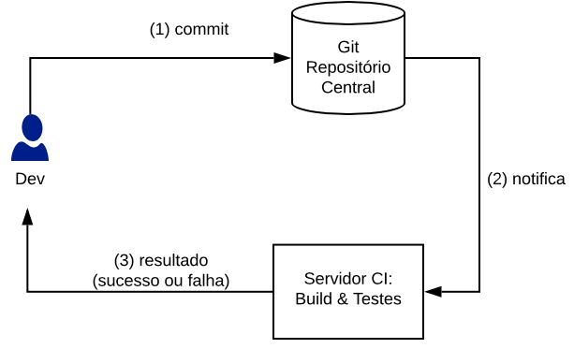
Servidor de CI

Slide 49


Após um novo commit, o servidor de CI clona o repositório e executa uma build completa do sistema, bem como roda todos os testes.
Após a execução do build e dos testes, o servidor notifica os contribuidores do projeto com o resultado.

Slide 50
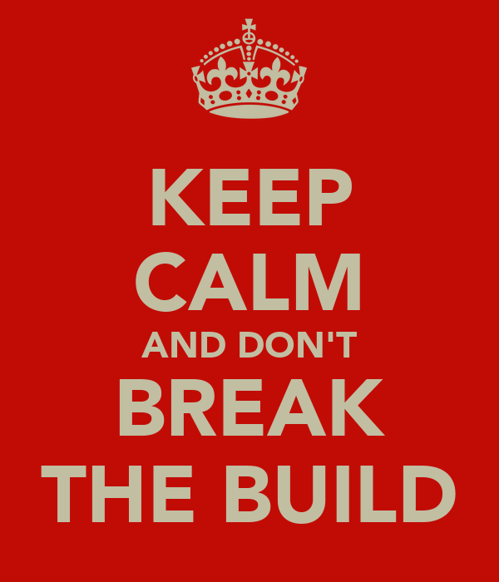
O objetivo é evitar a integração de código com problemas. Quando a build falha, dizemos que ela quebrou

Slide 51

Com frequência, a build na máquina do desenvolvedor é concluída com sucesso. Mas ao ser executado no servidor de CI, ela pode falhar.

Slide 52

Desenvolvedor esquece de realizar o commit de algum arquivo.
Dependências incorretas
Incompatibilidade de versão de compilador

Slide 53
Se o servidor de CI notificar uma build quebrada, é necessário parar tudo e providenciar a correção.
Isso é importante porque uma build quebrada impacta o trabalho de toda a equipe

Slide 54
É possível fazer CI e usar branches?

Slide 55
Sim, desde que os branches sejam integrados no master frequentemente,
via de regra, todo dia.

Slide 56
Assim, ao utilizar CI, é comum as empresas adotarem o desenvolvimento baseado no trunk (TBD – Trunk Based Development)
Não existem branches para novas funcionalidades e correção de bugs

Slide 57


Grandes empresas costumam adotar o TBD

Slide 58
Minimiza esforço para integração
Identifica problemas de integração
Torna o desenvolvimento mais rápido

Slide 59
Por que um Servidor CI é tão importante?
Uma ferramenta de build automatizada já não executa os testes?

Slide 60
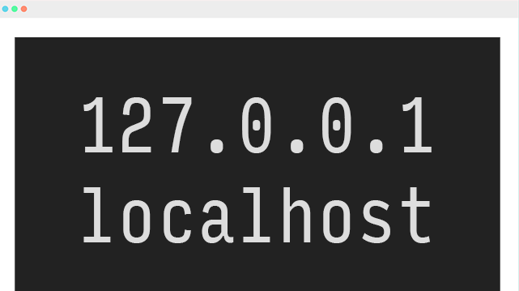
Além disso, sempre resolvemos
os conflitos localmente e não
no branch master.

Slide 61

Ou seja, fazemos um push de
uma build que funciona!

Slide 62
Exemplo:
A Apolônia deseja integrar seu código ao master

Slide 63
Primeiro ela faz um git pull, de
uma build que ela sabe está ok
git pull

Slide 64

Ela resolve os conflitos
localmente, e em seguida faz a build!

Slide 65
Finalmente ela faz um git commit
e git push. Ela sabe que a build
esta OK e que irá passar no Servidor CI
git push

Slide 66

Sem surpresas, ela vê que a
build passou

Slide 67
Qual foi o ganho real? O que realmente está aprimorado?
A comunicação!
Todos sabem que o repositório central possui uma build que funciona

Slide 68
Se a aplicação for open-source
e o README contiver a badge, qualquer um que acessar o repositório, saberá que aquela build está passando

Slide 69
Deployment Contínuo

Slide 70
Com CI, sempre temos código funcionando na master.
Funcionando Localmente
Faz o push para o master
Servidor CI garante a build/Testes

Slide 71
DevOps propõe mais uma etapa conhecida como Deployment Contínuo – CD.
Com CD, todo novo commit pode entrar em produção.

Slide 72
Funcionando Localmente
Faz o push para o master
Servidor CI garante a build/Testes
Disponível para o cliente (CD - Deployment)

Slide 73
Vantagens?

Slide 74

Reduz o tempo de entrega de novas funcionalidades.
Notes:
CD reduz o tempo de entrega de novas funcionalidades. Por exemplo, suponha que as funcionalidades F1, F2,…, Fn estão previstas para uma nova release de um sistema. No modo tradicional, todas elas devem ser implementadas e testadas, antes da liberação da nova release. Por outro lado, com CD, as funcionalidades são liberadas assim que ficam prontas. Ou seja, CD diminui o intervalo entre releases. Passa-se a ter mais releases, mas com um menor número de funcionalidades.
CD torna novas releases (ou implantações) um não-evento. Explicando melhor, não existe mais um dia D ou um deadline para entrega de novas releases. Deadlines são uma fonte de stress para desenvolvedores e operadores de sistemas de software. A perda de um deadline, por exemplo, pode fazer com que uma funcionalidade somente entre em produção meses depois.
Além de reduzir o stress causado por deadlines, CD ajuda a manter os desenvolvedores motivados, pois eles não ficam meses trabalhando sem receber feedback. Em vez disso, os desenvolvedores rapidamente recebem retorno — vindo de usuários reais — sobre o sucesso ou não de suas tarefas.
Em linha com o item anterior, CD favorece experimentação e um estilo de desenvolvimento orientado por dados e feedback dos usuários. Novas funcionalidades entram rapidamente em produção. Com isso, recebe-se retorno dos usuários, que podem recomendar mudanças na implementação ou, no limite, o cancelamento de alguma funcionalidade.

Slide 75
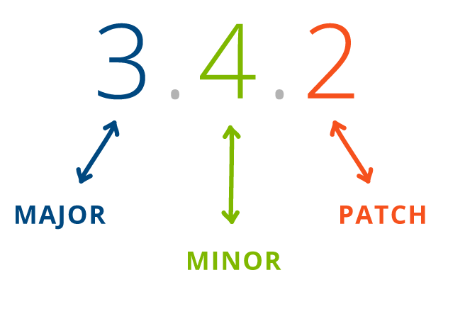
Cria-se mais releases com menos funcionalidades. (Não é tudo feito na sexta-feira).

Slide 76

Não é necessário esperar terminar
um longo ciclo de desenvolvimento!

Slide 77

As novas releases deixam de ser
um “evento” com deadline e prazos.

Slide 78

A equipe de desenvolvimento
recebe um feedback rápido do cliente

Slide 79

CD favorece experimentação:
Com feedback rápido, podemos ter:
Novas funcionalidades
Mudanças
Até mesmo cancelamento
Notes:
CD favorece experimentação e um estilo de desenvolvimento orientado por dados e feedback dos usuários. Novas funcionalidades entram rapidamente em produção. Com isso, recebe-se retorno dos usuários, que podem recomendar mudanças na implementação ou, no limite, o cancelamento de alguma funcionalidade.

Slide 80
Mundo Real

Slide 81
Facebook (2016)
3.5 atualizações por semana 92 linhas modificadas e ou adicionadas

Slide 82
Considerações Finais do Deployment Contínuo

Slide 83

Requer atualizações com pequenas modificações.

Slide 84

É necessário desenvolver a habilidade de quebrar tarefas em partes menores

Slide 85

Continuous Deployment é só festa?

Slide 86

Funciona muito bem com aplicações web...

Slide 87



...mas nem tanto com outros software como: App móveis, jogos, App desktop, drivers, etc.

Slide 88
...essas aplicações dependem
dos recursos disponíveis no cliente.

Slide 89
Nesses sistemas, podemos utilizar e Entrega Continua
Continuous Delivery
Deploy fraco

Slide 90

Todo commit pode entrar em produção imediatamente.

Slide 91
Porém, existe uma figura manual que irá autorizar ou não entrar em produção.

Slide 92

Além de decisões técnicas, fatores comerciais podem influenciar na decisão!

Slide 93

Deployment – Libera nova versão para o usuário
Delivery – Libera uma nova versão que pode ser deployada

Slide 94
Mundo Real
Sistemas não-web

Slide 95

Google Chrome tem uma nova versão a cada 6 semanas.

Slide 96

IDE Eclipse tem uma nova release a cada 13 semanas

Slide 97

Aplicativo móvel do Facebook lança nova versão 1 vez por semana

Slide 98
O software não precisa estar pronto,
ainda assim, é possível entrar em produção.
Notes:
Com integração contínua, código novo é frequentemente integrado no branch principal. No entanto, esse código não precisa estar pronto para entrar em produção. Ou seja, ele pode ser uma versão preliminar, que foi integrado para que os outros desenvolvedores tomem ciência da sua existência e, consequentemente, evitem conflitos de integração futuros. Por exemplo, você pode integrar uma versão preliminar de uma tela, com uma interface ainda ruim. Ou então, uma versão de uma função com problemas de desempenho.

Slide 99
De acordo com CD, todo commit deve considerar a possibilidade de entrar em produção

Slide 100
Criar branch é uma solução?

Slide 101

Se criarmos branches perdemos a possibilidade de usar CI e TBD (trunk based development)

Slide 102
A solução é fazer a integração parcial, desabilitando a parte incompleta!

Slide 103
Feature flags

Slide 104
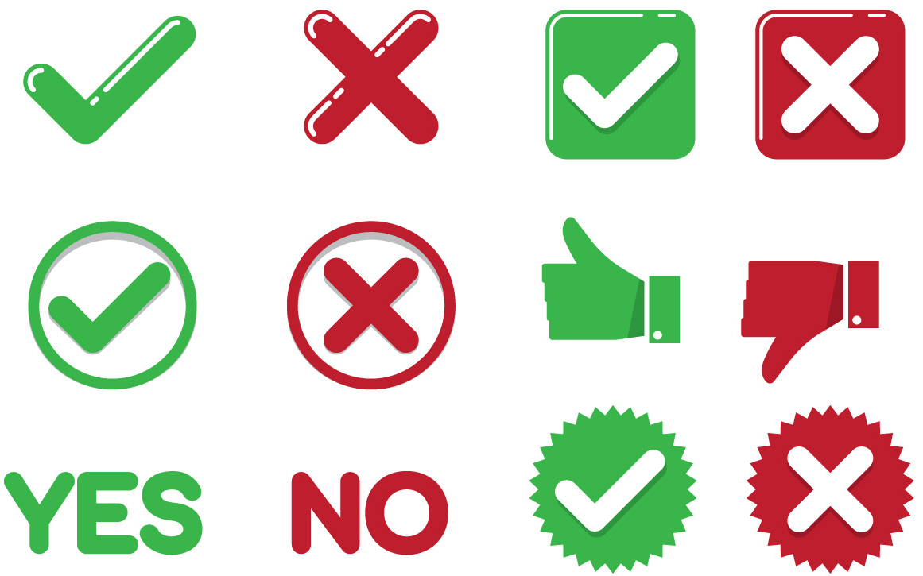
A parte desabilitada pode ser controlada por um booleano, chamado Feature Flag

Slide 105
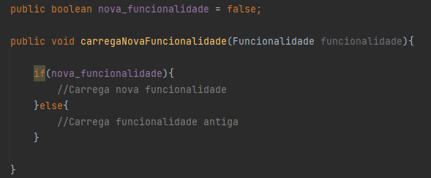
Exemplo 1: Código com feature flag

Slide 106
Mundo Real
Feature Flags

Slide 107
Estudo com 39 releases do Chrome, revelaram mais de 2400 feature flags.
1˚ Release: 263 flags
39˚ Release: 2409 flags

Slide 108
Feature flags podem ser mantidos no código de produção por duas razões:
Release Canário
Testes A/B

Slide 109

Release Canário
Notes:
O nome para esta técnica tem origem na prática usada por mineradores que carregavam um canário para as minas de carvão. Se houvesse algum vazamento de gases tóxicos na mina, o canário morreria primeiro, antes de contaminar e eventualmente matar os mineradores. A Implantação Canário proporciona uma forma semelhante de alerta precoce para potenciais problemas antes de impactar toda sua infraestrutura de produção ou base de usuários.

Slide 110
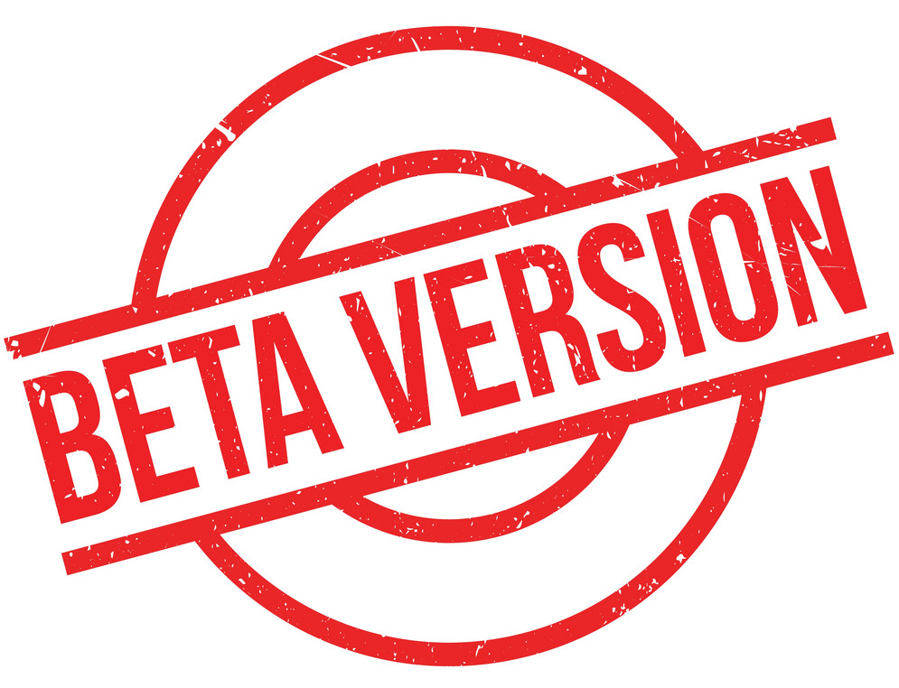
Mantém uma funcionalidade guardada por um feature flag para um conjunto pequeno de usuários.

Slide 111

Em caso de bugs, os prejuízos são minimizados.

Slide 112

Em seguida pode se ampliar a base de usuários com acesso a nova funcionalidade

Slide 113

Testes A/B

Slide 114
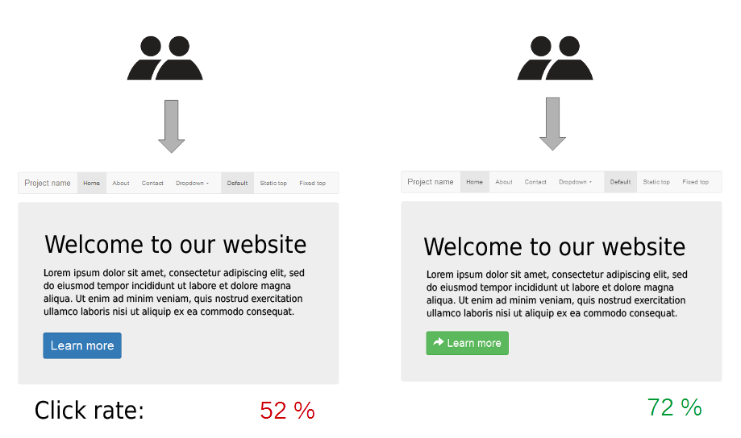
Libera-se duas versões de uma funcionalidade para verifica se a nova funcionalidade realmente traz valor para o sistema

Slide 115


Como gerenciar Feature Flags?
Existem bibliotecas dedicadas para gerenciar feature flags.
As flags podem ser controladas externamente ao código, através de arquivos de configuração.
Com variável booleana.

Slide 116
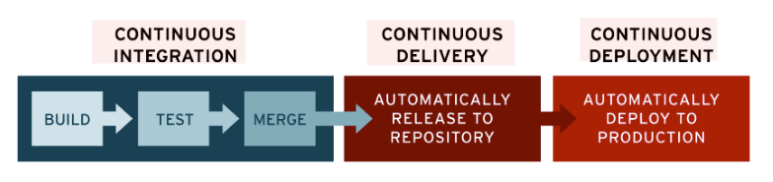
...então, temos:

Slide 117
Terminologia:
CI/CD: Continuous Integration / Continuous Delivery/Deployment
Pipeline: Encanamento/Canal

Slide 118

Pipeline: Encanamento/Canal – CI/CD Pipeline

Slide 119
Quais são as barreiras para adotar CI/CD?
Inicialmente é fácil utilizar frameworks para criar automação.
As barreiras aparecem no final do processo, quando muitas pessoas estão envolvidas.
Exige do time muitas mudanças.

Slide 120
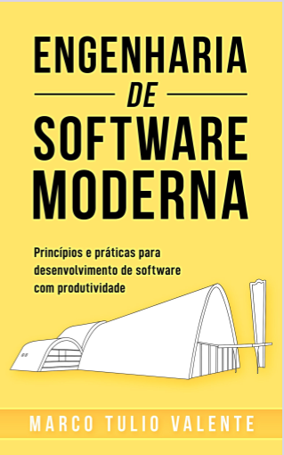
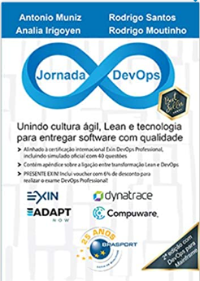
Referência
Capítulo 10 do livro Engenharia de Software Moderna
DevOps
Items 10.1, 10.3 e 10.4
https://engsoftmoderna.info/cap10.html
Capítulo 1 do livro Jornada Ágil DevOps
Conceitos básicos do DevOps

